Slide 1
R O S
Chapter 13.
On Patrol
김태성

Slide 2
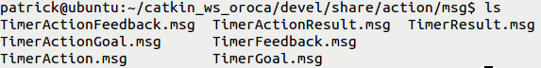
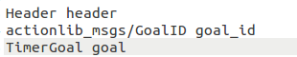

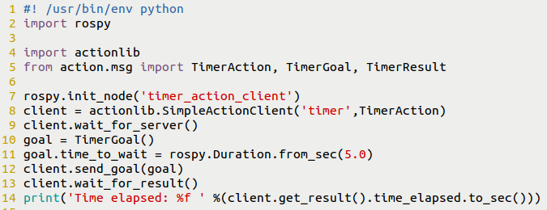
Action
$ catkin_make
simple_action_client.py
TimerActionGoal.msg
TimerGoal.msg

Slide 3
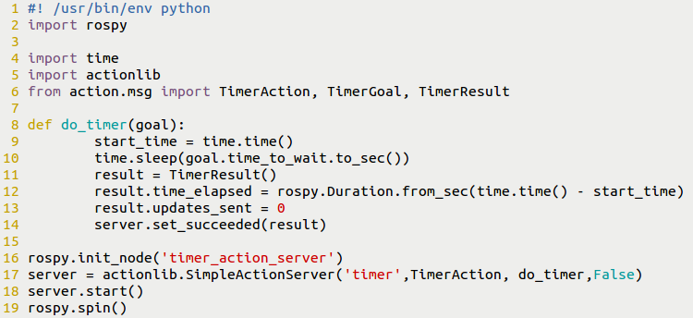
Action
simple_action_server.py

Slide 4
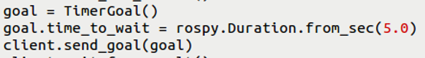
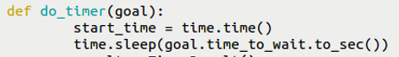
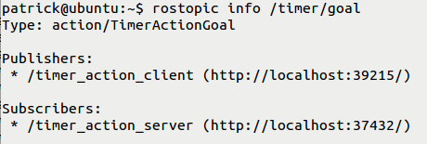
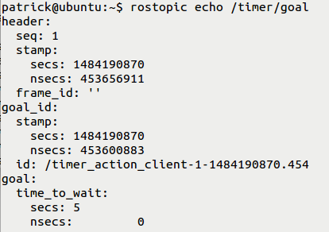
Action
Client
Server
TimerActionGoal /timer/goal

Slide 5
State Machines
state machines
유한한 개수의 상태 중 하나의 상태만을 가지는 로봇
하나의 상태를 유지하다가 끝나면 다른 상태로 전이한다.
ROS에서의 state machines은 smach package에 의해 생성됨

Slide 6

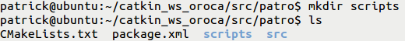
Example simple_fsm.py
Patrol
패키지 생성
scripts 디렉토리 생성

Slide 7
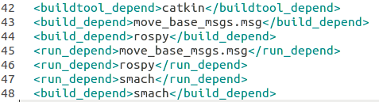
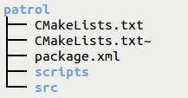
Example simple_fsm.py
Patrol
3. package.file 의존성 추가
4. simple_fsm.py 작성

Slide 8
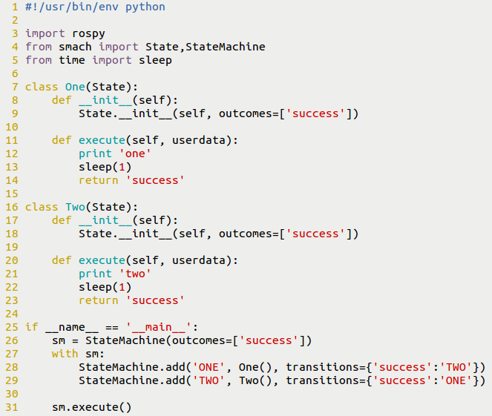
Example simple_fsm.py
4. simple_fsm.py 작성
chmod u+x simple_fsm.py
Line4 - package.xml 의존성 추가필요
Line7~14 - state를 상속받고, state를 정의하는 클래스
Line 8~9 - state의 생성자를 호출, 상태의 결과들을 전송
Line 26 - 상태머신 생성
Line 27~29 - 상태머신에게 상태 추가
(상태이름, 상태객체,전이)
Line 31- 상태머신 실행

Slide 9
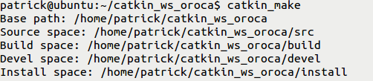
Example simple_fsm.py
5. catkin_make 수행
$ catkin_make

Slide 10
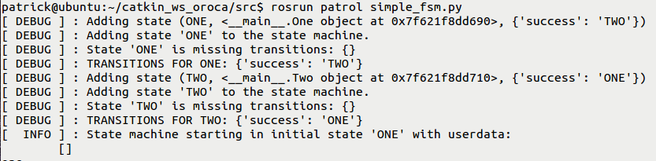
Example simple_fsm.py
실행
$ roscore
$ rosrun patrol simple_fsm.py
smach가 logging 시스템 제공

Slide 11
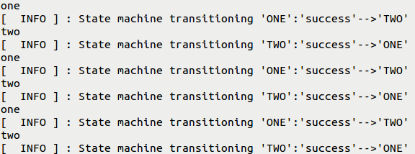
Example simple_fsm.py
실행
$ roscore
$ rosrun patrol simple_fsm.py
smach가 logging 시스템 제공
success
ONE
success
TWO

Slide 12
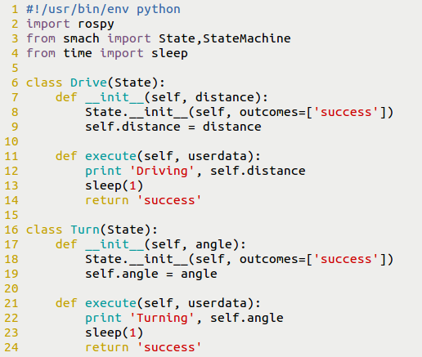
Example shapes.py
shapes.py 작성
chmod u+x shapes.py

Slide 13
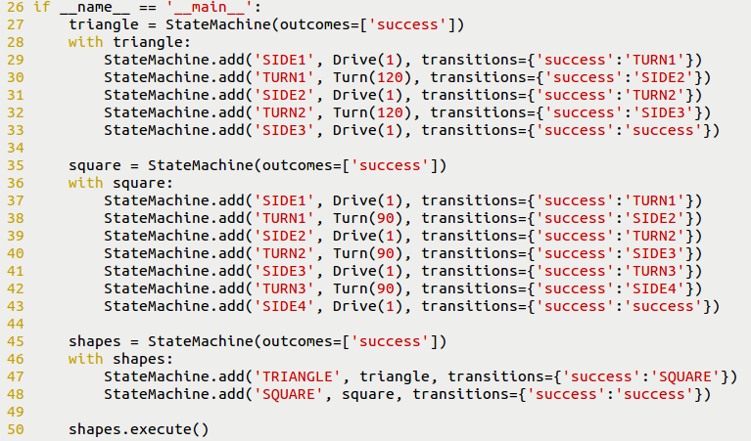
Example shapes.py
shapes.py 작성
chmod u+x shapes.py
상태머신이 상태머신의 상태로 추가됨

Slide 14
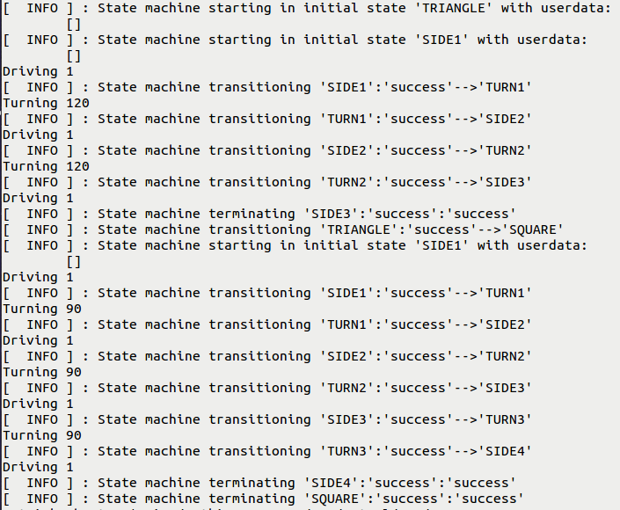
Example shapes.py

Slide 15
Example shapes.py
<SHAPE>
TRIANGLE
SQURE
SIDE1
TURN1
SIDE1
success
TURN1
success
success
success
SIDE2
TURN2
success
SIDE2
success
TURN2
success
success
success
SIDE3
success
SIDE3
TURN3
success
success
success
SIDE4
success
success
success

Slide 16
Example shapes2.py
shapes2.py 작성
chmod u+x shapes2.py

Slide 17
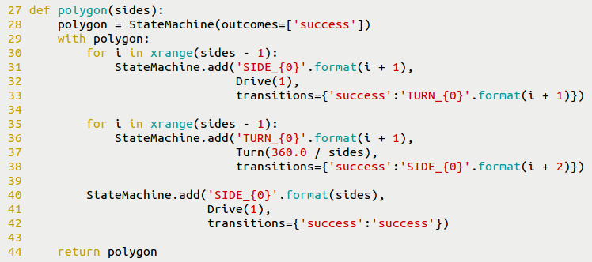
Example shapes2.py
shapes2.py 작성
chmod u+x shapes2.py

Slide 18
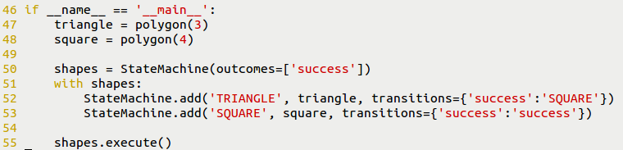
Example shapes2.py
shapes2.py 작성
chmod u+x shapes2.py

Slide 19
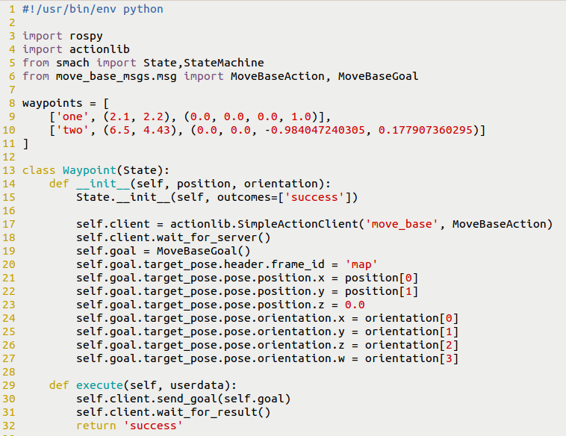
Example patrol_fsm.py
patrol_fsm.py 작성
chmod u+x patrol_fsm.py
Line 13 - 상태클래스
Line 14~15 - state의 생성자
Line 17~18 - client생성, 서버를 기다린다.
Line 19~27 - goal pose 생성

Slide 20
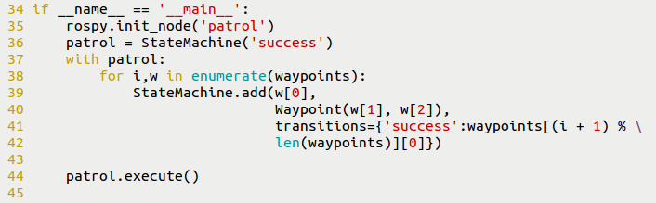
Example patrol_fsm.py
patrol_fsm.py 작성
chmod u+x patrol_fsm.py

Slide 21
Example patrol_fsm.py
실행
$ roscore
$ roslaunch turtlebot_stage turtlebot_in_stage.launch
$ rosrun patrol patrol_fsm.py

Slide 22
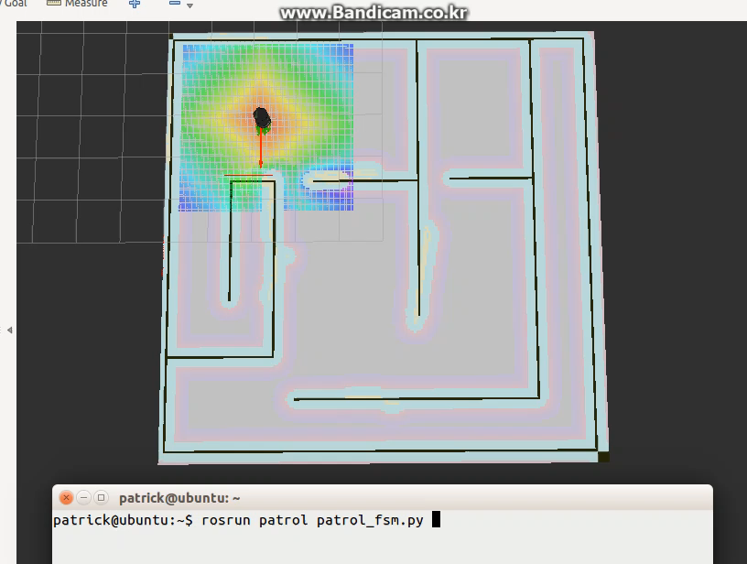
Example patrol_fsm.py

Slide 23
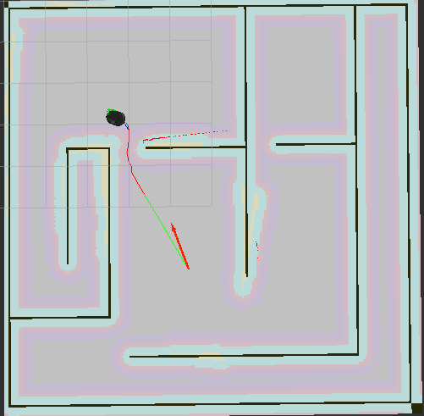
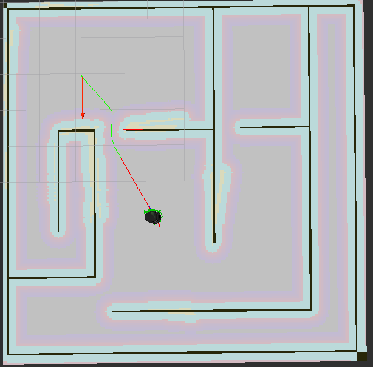


Example patrol_fsm.py
ONE
TWO
success
success

Slide 24
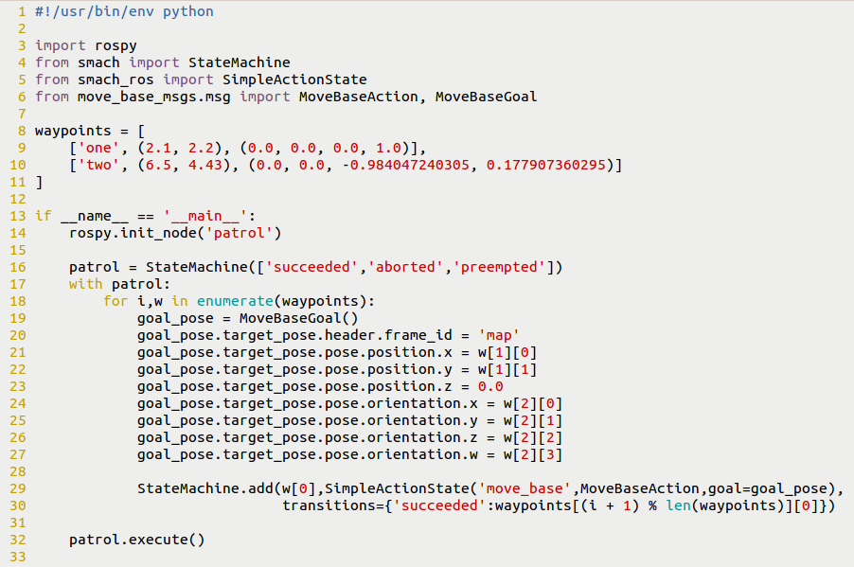
Example better_patrol_fsm.py
Line4~5 - state를 사용하지 않고, SimpleActionState를 사용
Line 29 - waypoin state 클래스를 대체함
SimpleActionState(action의이름, action의 type, action goal)

Slide 25
끝

